Slide 1
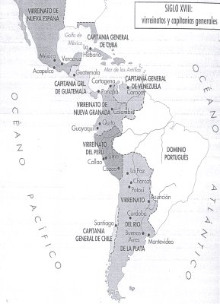
ALGUNAS REFORMAS:
*Nuevas unidades administrativas en América.
Crearon:
Virreinatos como Nueva Granada y Río de la Plata.
Capitanías Generales
En 1784 se suprimieron los corregimientos y se implantó el sistema de intendencias.

Slide 2
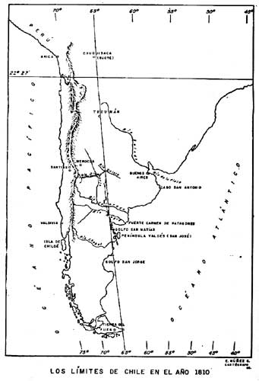
*Capitanía general de Chile: Hasta 1798 hizo parte del Virreinato del Perú. Su capital fue Santiago y ocupaba el actual territorio de Chile.
*Virreinato del Río de La Plata: Abarcaba territorios de Paraguay, Uruguay y Argentina. Su capital fue Buenos Aires.

Slide 3
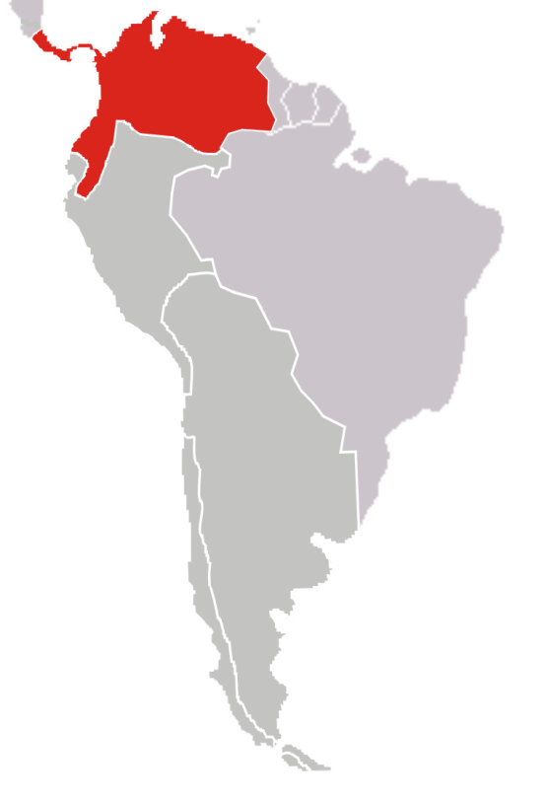
*Virreinato de la Nueva Granada: comprendía los territorios situados entre Costa Rica y Ecuador.
*La Audiencia de Santa fe, las Provincias de Panamá y Quito.
*Hasta 1773 Caracas fue parte de este virreinato.

Slide 4
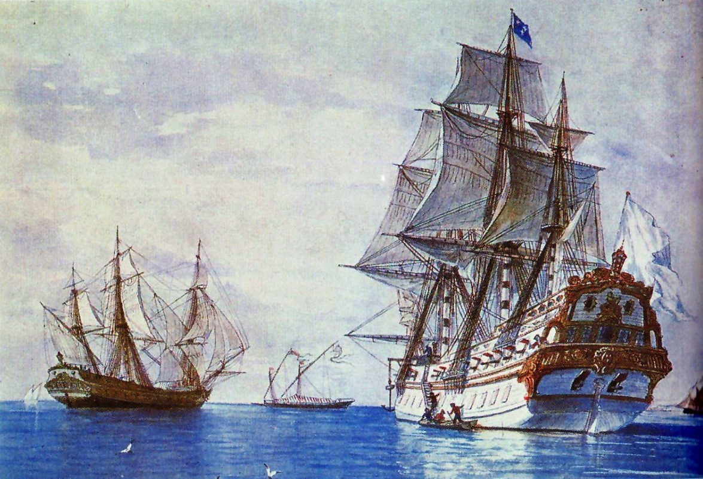
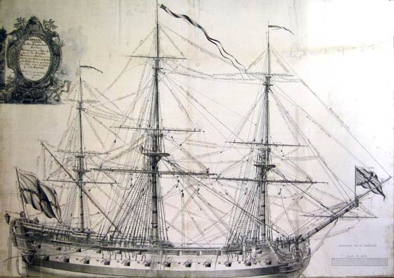
En 1735 se suprime el sistema de flotas y galeones y se cambia por el sistema de Navíos de Registro.

Slide 5

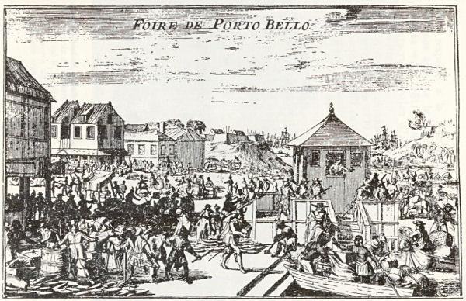
1778: REGLAMENTO DE LIBRE COMERCIO
FERIA DE PORTOBELO, PANAMÁ

Slide 6
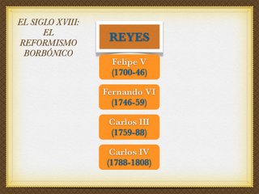

Slide 7
